Slide 1
Rapport d’optimisation
L’extension Google LightHouse (depuis le navigateur Google Chrome ) sera l’outil utilisé pour vérifier l’optimisation du site selon plusieurs critères. Cet outil donne notamment un score /100 de performance, d’accessibilité, de bonnes pratiques et de SEO.
Une capture d’écran des résultats a été prise avant puis après chaque modification pour analyser de façon indépendante les conséquences des modifications successives.
Certaines modifications n’entraînent aucune modification sur les scores d’optimisation de Google LightHouse. Cependant, nous indiquerons pourquoi ces modifications étaient tout de même importantes.
Afin de réaliser ces tests, le site est hébergé sur GitHub Pages.
<numéro> / 20
Notes:
<numéro>

Slide 2
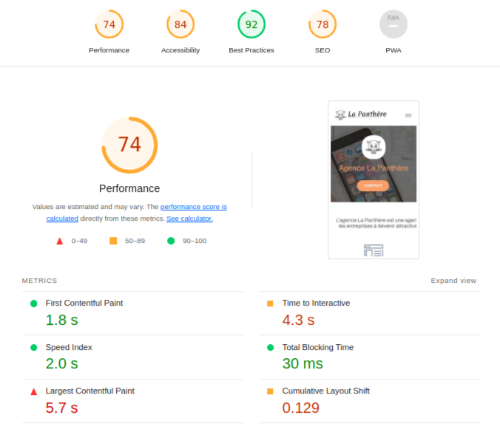
Site avant audit : résultat de Google LightHouse
Voici les résultats sur la page d’accueil avant modification :
<numéro> / 20
Notes:
<numéro>

Slide 3
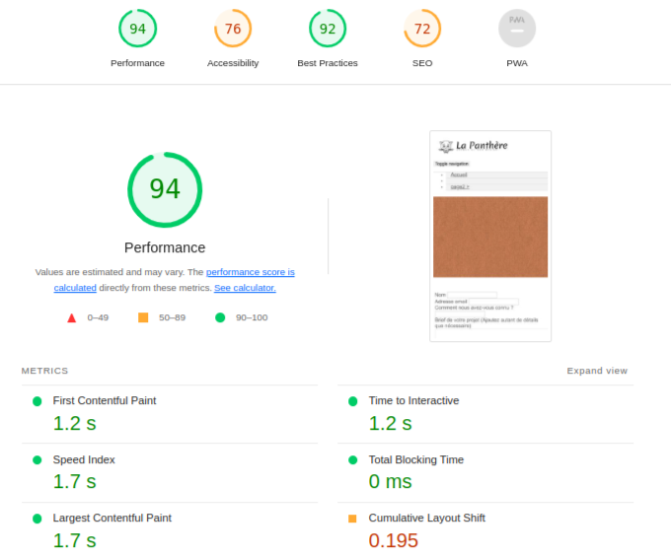
Site avant audit : résultat de Google LightHouse
Voici les résultats sur la page de contact avant modification :
<numéro> / 20
Notes:
<numéro>

Slide 4
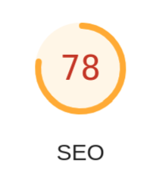
Modification de la balise « title »
Cette modification ne génère pas de changement sur LightHouse, car il est considéré le fait que la balise existait déjà avec contenu. LightHouse détecterait l’ajout de cette balise et valoriserait cet ajout mais dans le cas d’une simple modification, LightHouse ne juge pas de la pertinence du nouveau contenu de balise. Cependant, il est admis qu’il est préférable de placer des mots-clés (nom de l’entreprise, activité, localisation) dans la balise « title » pour optimiser le référencement. Cette modification a donc une grande importance malgré son absence de résultats directs et immédiats sur LightHouse.
Avant → Après →
<numéro> / 20
Notes:
<numéro>

Slide 5
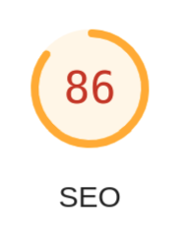
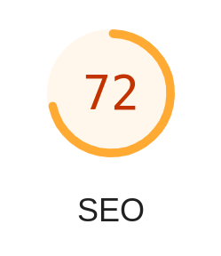
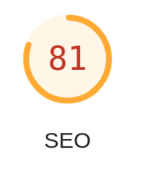
Ajout de contenu à la balise « meta description » sur chaque page
L’ajout de contenu à la balise « meta description » a amélioré le score SEO sur les 2 pages. Cette fois, on passe d’une balise vide à une balise présentant du contenu et le changement est apprécié par LightHouse.
Page d’accueil :
Avant → Après →
Page Contact :
Avant → Après →
<numéro> / 20
Notes:
<numéro>

Slide 6
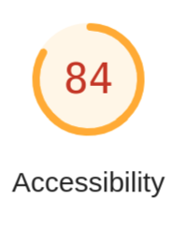
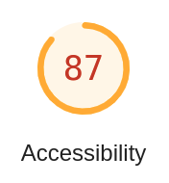
Balise « lang »
La balise « lang » avait une valeur (= « Default ») qui ne permettait pas à Google de détecter la langue de la page. En remplaçant la valeur « Default » par « fr », le score d’accessibilité est amélioré.
Avant → Après →
<numéro> / 20
Notes:
<numéro>

Slide 7
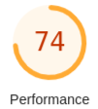


Remplacement des images présentes pour afficher du texte par du « texte brut »
La taille des éléments du site à afficher est ainsi allégée, ce qui permet un affichage plus rapide. Le socre de performance sur LightHouse est ainsi amélioré
Par ailleurs, cela permet aux malvoyants de lire le texte via un lecteur d’écran ce qui améliore donc l’accessibilité de façon factuelle (bien que LightHouse ne comprenne pas cette modification en ce sens et ne donne donc pas un meilleur score d’accessibilité).
Avant → Après →
<numéro> / 20
Notes:
<numéro>

Slide 8
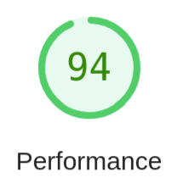
Modification du format des images
Les images .png .jpg et .bmp sont converties en .webp pour les rendre plus légères. Cela optimise le chargement des pages et augmente donc le score de performance.
Avant → Après →
<numéro> / 20
Notes:
<numéro>

Slide 9
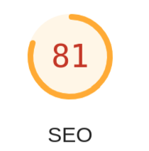
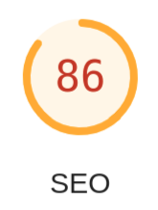
Ajout de l’attribut « defer » sur tous les scripts
L’attribut « defer » indique aux scripts de charger après le HTML et CSS. Cela permet d’améliorer la vitesse de chargement du site, et donc son SEO.
Avant → Après →
<numéro> / 20
Notes:
<numéro>

Slide 10
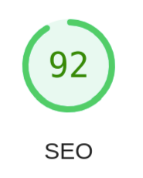
Suppression de l’annuaire et des partenaires
Il vaut mieux privilégier la qualité à la quantité concernant les partenaires et backlinks. Ceux intégrés au site sont de mauvaise qualité et n’ont pour certains aucun rapport avec l’activité de l’agence. Ils peuvent même être apparentés à une technique « blackhat » et donc être pénalisants.
Avant → Après →
<numéro> / 20
Notes:
<numéro>

Slide 11
Suppression de < meta name="keywords" >
L’utilisation de < meta name="keywords" > est dépréciée. Cela n’a plus aucune efficacité et peut même être pénalisant s’il y a trop de mot-clés placés à cet endroit (c’est le cas ici avec la répétition des mots « agence design » 10 fois consécutives). Cette balise sera au mieux ignorée par les moteurs de recherche, au pire sanctionnée. LightHouse ne prend pas en compte cette balise, il n’y a donc pas de différence au niveau du score SEO.
<numéro> / 20
Notes:
<numéro>

Slide 12
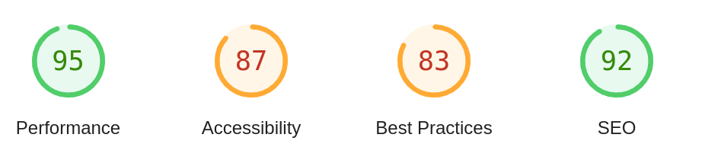
Suppression des divs contenant des mots-clés dissimulés
Utiliser du texte rendu invisible pour ajouter des mots-clés à un site est une technique « blackhat » qui est repérée très facilement par Google. LightHouse ne prend cependant pas cela en compte et les scores restent inchangés. Cependant, il est capital de supprimer les divs concernées.
<numéro> / 20
Notes:
<numéro>

Slide 13
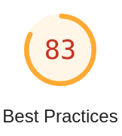
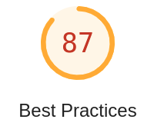
Modifier les occurrences « Page2 » par « contact »
Le terme « Page2 » est présent en tant que nom de fichier, balise « title » de la page, et en format texte dans le menu en tant que lien hypertexte. Toutes ces occurrences seront remplacées par « Contact » pour que ce soit plus clair pour les moteurs de recherche, comme pour les utilisateurs. Le score de bonnes pratiques est ainsi amélioré sur LightHouse.
Avant → Après →
<numéro> / 20
Notes:
<numéro>

Slide 14
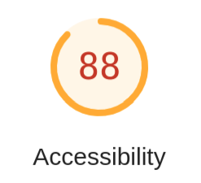
Augmentation de la taille des polices si <12px
En plus d’avoir un intérêt au niveau de l’accessibilité pour les malvoyants , cette modification profite à tout le monde car elle rend le site plus agréable à parcourir. Le score d’accessibilité est amélioré sur LightHouse.
Avant → Après →
<numéro> / 20
Notes:
<numéro>

Slide 15
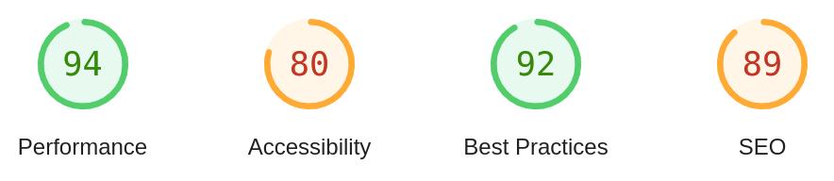
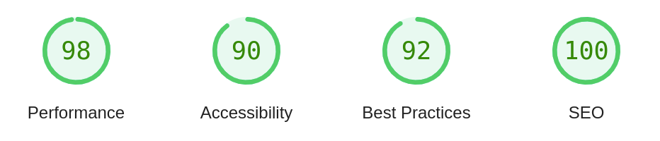
Modification des balises « alt »
Les balises « alt » ont désormais un contenu pertinent (le descriptif de l’image ou des mots-clés comme le nom de l’agence, son activité ou sa localisation). Les scores d’accessibilité et de SEO sont améliorés sur LightHouse.
        Avant :
        Après :
<numéro> / 20
Notes:
<numéro>

Slide 16
Correction du chemin du fichier .css pour la page de contact
Le chemin original pointait vers un fichier css au « format mini » qui n’existe pas (cela engendrait des erreurs d’affichage du menu, du formulaire ou du texte).
En indiquant le chemin vers le bon fichier, les problèmes d’affichage sont réglés. Dans un second temps, il serait souhaitable d’importer un fichier css au « format mini » pour améliorer les performances du site.
<numéro> / 20
Notes:
<numéro>

Slide 17
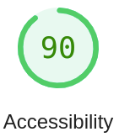
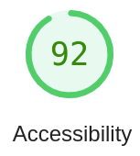
Correction des problèmes de contraste de couleurs repérés avec l’extension « WAVE »
En mettant en place du texte blanc sur fond noir, on supprime les difficultés de lecture liées au contraste de couleurs et l’accessibilité augmente sur les deux pages.
Avant → Après →
<numéro> / 20
Notes:
<numéro>

Slide 18
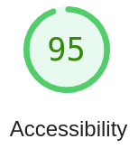
Corrections des autres problèmes d’accessibilité relevés avec l’extension « WAVE »
En réglant ces problèmes (comme la présence d’un label pour chaque champs du formulaire, l’absence de texte alternatif pour les liens), on améliore encore le score d’accessibilité sur LightHouse.
Avant → Après →
<numéro> / 20
Notes:
<numéro>

Slide 19
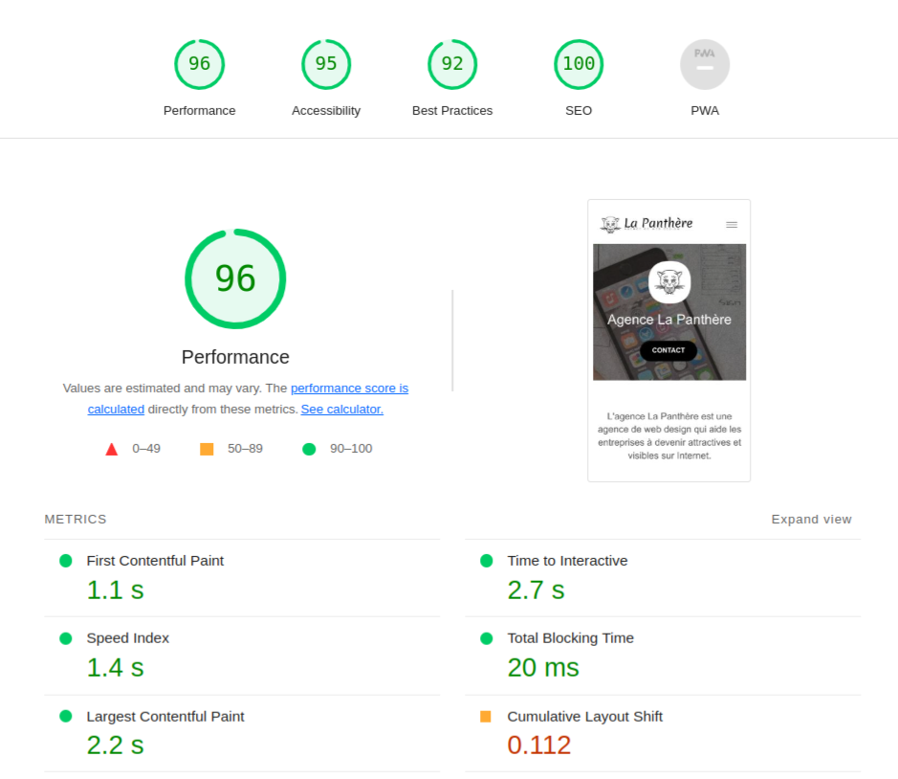
Résultats finaux de Google LightHouse : page d’accueil
<numéro> / 20
Notes:
<numéro>

Slide 20
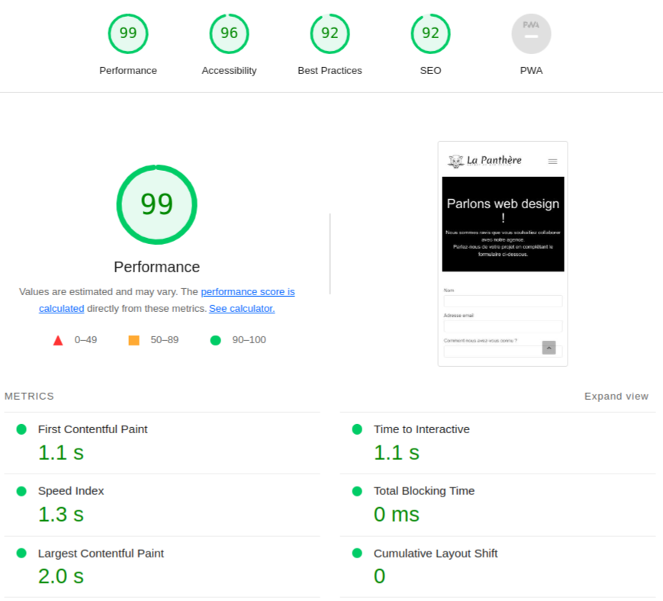
Résultats finaux de Google LightHouse : page de contact
<numéro> / 20
Notes:
<numéro>

